Slide 1
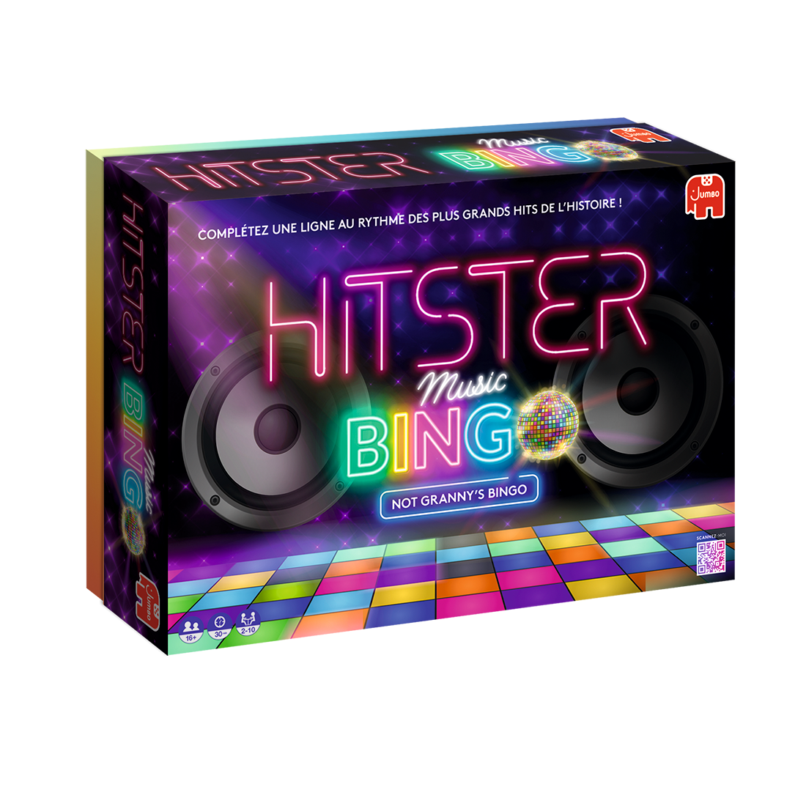

HITSTER BINGO
INFORMATION LOGISTIQUE :
Article no: 1130100384(FR)
SKU size: 30x21x8 cm (TBD)
ITF-14: 18721017600487(NL)/ 13701656100178 (FR)
EAN-13: 3701656100171(FR)
INFORMATION COMMERCIALE:
Fabriqué en : Chine
Marchés : BNL, DACH, ES, FR, UK, PT
Droits : dans le monde entier, à l'exception des pays nordiques
Langues (sur l'emballage) : Français (1130100384)
Date de lancement : 1-9-2024
PRIX DE VENTE CONSEILLÉ : 34,99
INFORMATION PRODUIT :
Catégorie : Jeux de fête
Description : Préparez-vous à faire tourner la boule disco et à vous déhancher sur les rythmes de Hitster Bingo !
Faites tourner la boule disco pour révéler la catégorie, scannez la carte et laissez la musique jouer.
Devinez la décennie, identifiez les chanteurs ou les groupes, choisissez l'année exacte ou déterminez si c'est avant ou après les années 2000.
Soyez le premier à compléter une ligne ou une colonne avec les quatre catégories différentes pour être couronné champion de Hitster Bingo !
Contenu : 225 cartes musicales, chronomètre Disco Ball avec lumières colorées, 6x tableaux effaçables et stylos pour marquer, application Hitster gratuite.
USP : Plongez dans les airs de différentes époques et mettez vos connaissances musicales à l'épreuve !
225 grands succès pour voyager dans le temps et mettre vos connaissances à l'épreuve.
Compatible avec toutes les versions de Hitster ! Appréciez le jeu individuellement ou combinez-le avec d'autres jeux Hitster.
L'application gratuite lance automatiquement la lecture des chansons sur le service de streaming musical le plus utilisé au monde, Spotify. Pour une expérience optimale, utilisez Spotify Premium, mais vous pouvez aussi jouer avec Spotify Free.
16+
30 min
2-10

